Slide 1
SMU-BipaLab WebSite Project
<2023.01.26>
SMU-Computer Engineering
Park GyuMin
(2019243064)

Slide 2

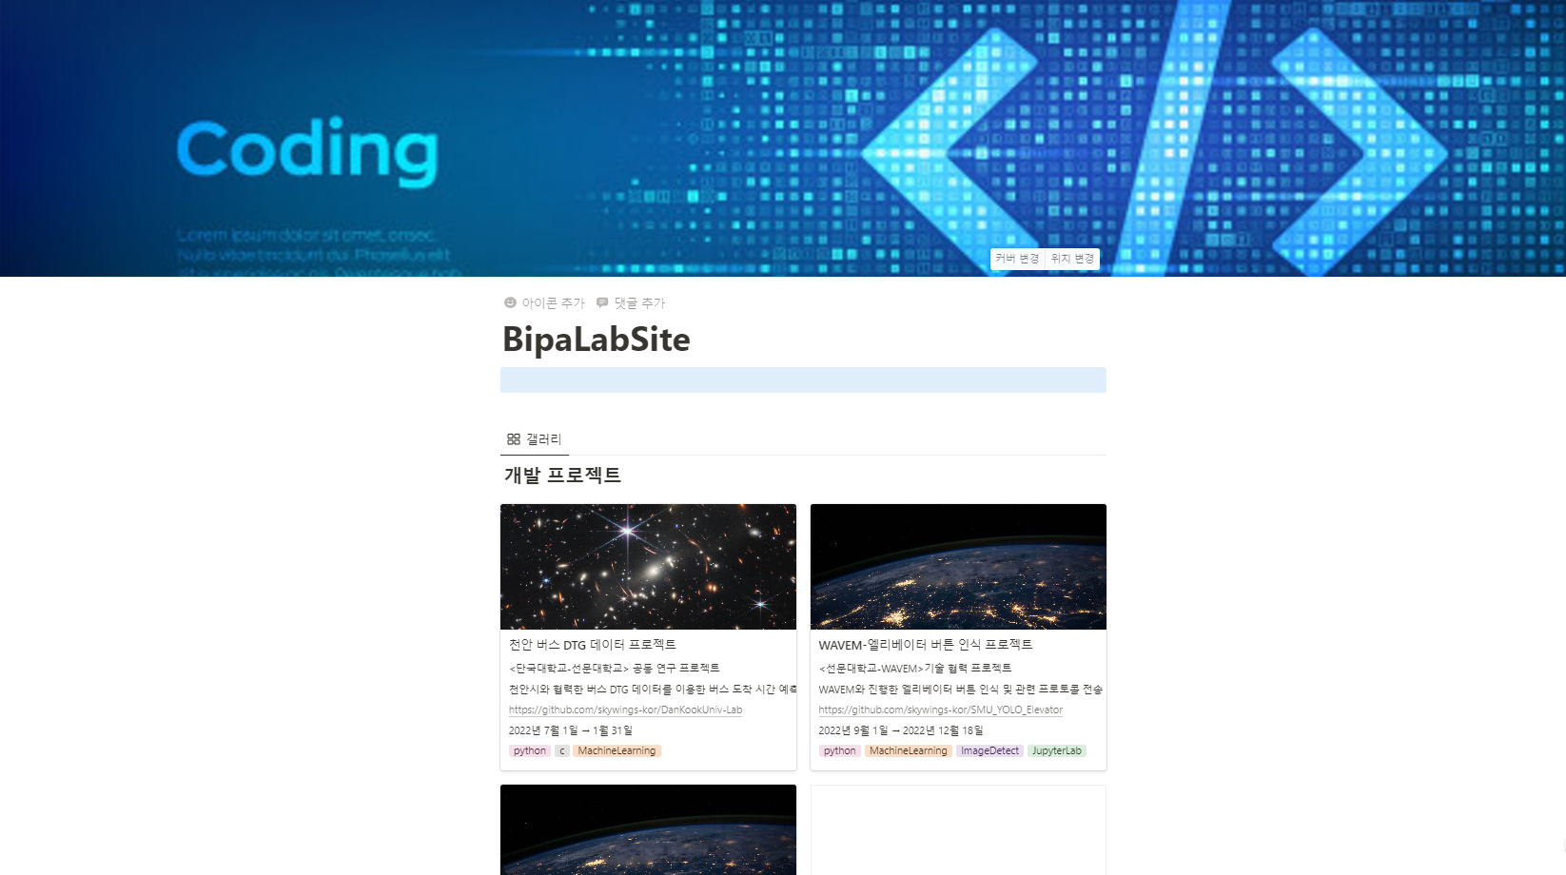
Development – Notion
Notion을 이용한 프로젝트 페이지 틀 및 내용을 구현하였습니다.
이 사이트가 DB 역할이며 BipaLab웹 사이트는 여기의 데이터를 불러와 표현하게 됩니다.
Notion에서 추가 및 수정한 내용들은 즉각적으로 BipaLab 사이트에 적용됩니다.

Slide 3
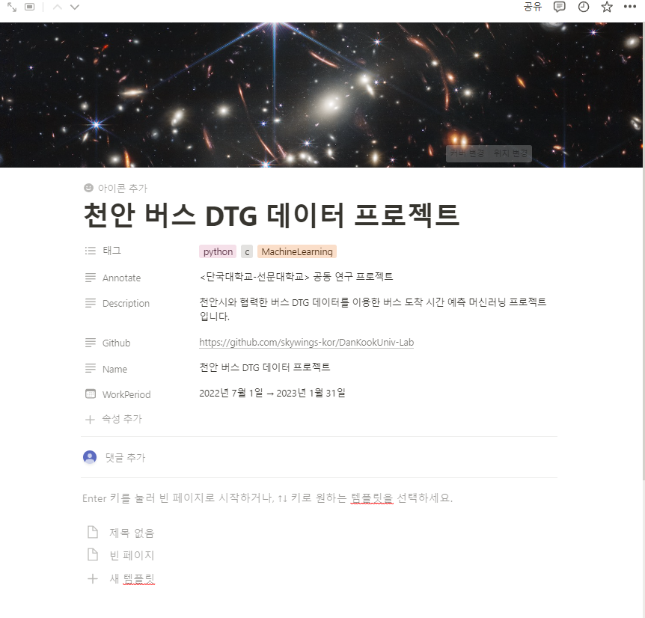
Development – Projects
프로젝트 내용이 이렇게 표시됩니다.

Slide 4
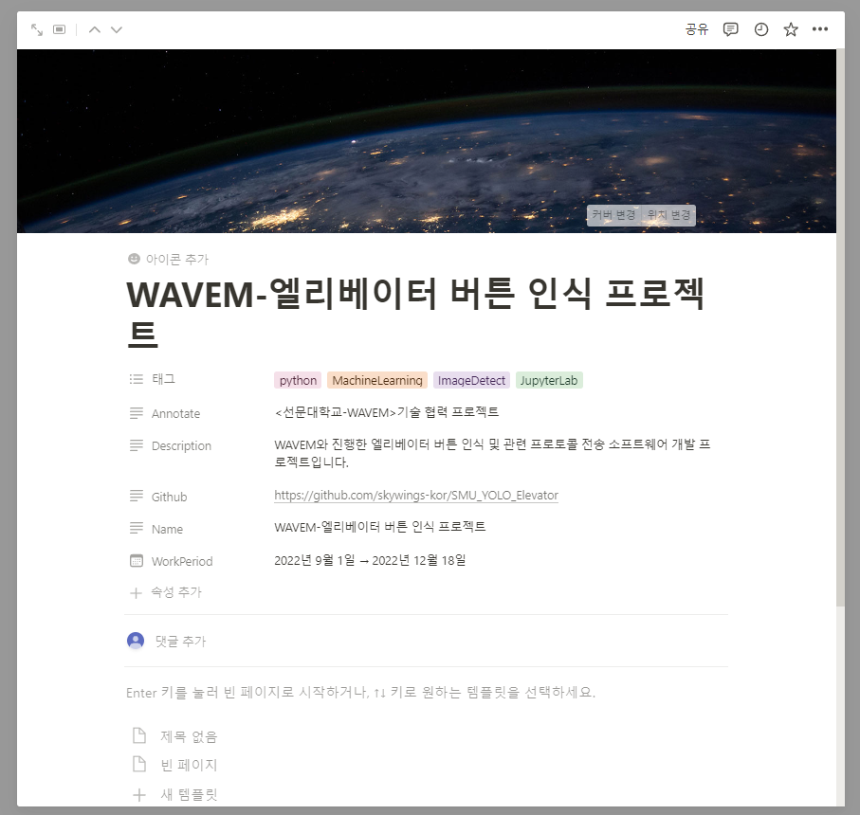
Development – Projects
프로젝트 내용이 이렇게 표시됩니다.

Slide 5

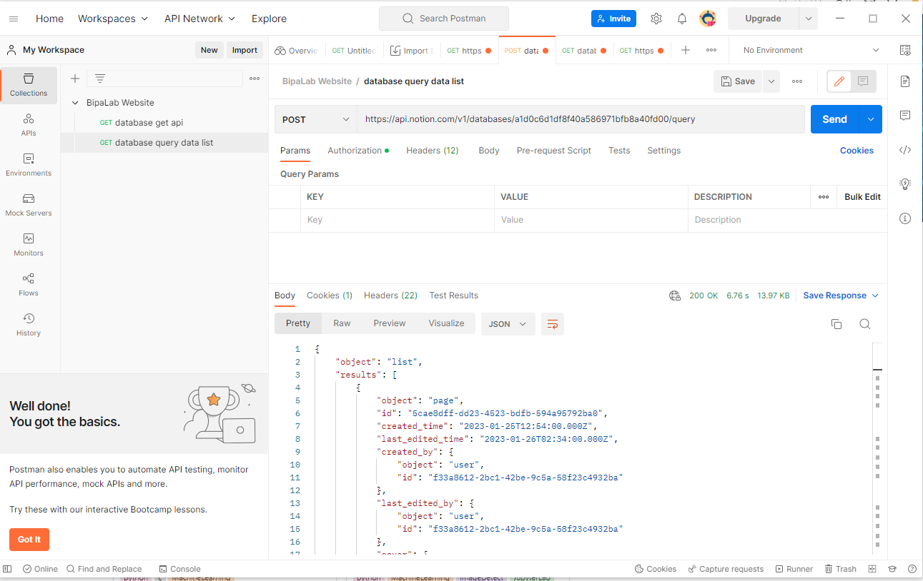
Development – PostMan
Notion과 연결하여 API(DataBase) 빌드 및 부분 BipaLab 사이트 디자인을 위해 사용한 API 플랫폼입니다.

